Slide 1
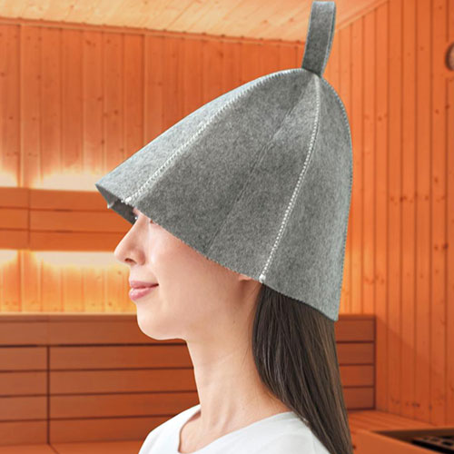
【提案書】
リラッコ サウナハット
特徴
髪や頭皮を熱からしっかり守って、のぼせ予防に最適なサウナハットです。耳まですっぽり覆ってくれるためサウナ好きは特におすすめです。イベント等の特典用などにも人気です。
納期
納期スペース
仕様
素材：ポリエステル
サイズ：周囲約73ｍ 高さ約23cm
包装：ポリ袋入り
お見積
お見積りスペース

